Slide 1
第9章 Java的GUI设计
9.1 AWT基础
9.2 窗口类
9.3 AWT基本组件
9.4 菜单
9.5 布局管理器
9.6 Java AWT事件处理机制
9.7 Swing基础

Slide 2
9.1 AWT 基 础
开发图形界面的应用程序时，需要用到AWT(抽象图形工具集)。AWT是Java开发工具包(JDK)的一部分，是Java基本类(JFC)的核心。AWT的作用是给用户提供基本的界面组件，如：窗口、按键、菜单等。此外，AWT还提供事件处理结构，支持剪贴板、数据传输和图像操作。

Slide 3
在Java 1.0中，AWT最初的设计目标是提供一个用来建立图形用户界面的独立平台，可以让程序员组建一个通用的GUI，使其在所有平台上都能正常显示。遗憾的是，这个目标并没有很好的实现，但幸运的是，这种情况从Java 1.1以后得到了大的改进。从Java 1.2开始，AWT添加了被称为“Swing”的新GUI库。

Slide 4
Swing是基于AWT基本结构创建的二级用户界面工具集。与旧的AWT相比，Swing提供更加丰富的组件集，Swing中所提供的组件集几乎可以替代所有AWT中原有的组件。由此，许多人也许会产生Swing是AWT的替代物的误解，而实际上Swing是基于AWT之上创建的。因此，为了准确的掌握Swing组件集的工作方式，必须首先掌握AWT组件的行为及其工作原理。

Slide 5
9.1.1 java.awt包简介
AWT在java.awt包中提供，表9.1列出了AWT中的Java软件包。
AWT包含四个主要的类：组件类(Component)、容器类(Container)、图形类(Graphics)和布局管理器类(LayoutManager)。

Slide 6
● Component(组件)类—— 菜单、按键、列表等组件的抽象基本类。
● Container(容器)类—— 扩展Component的抽象基本类。由Container派生的类有Panel、Applet、Window、Dialog和Frame类等。在容器中，可以包含多个组件。
● Graphics(图形类)类—— 定义组件内图形操作的基本类。每个组件都有一个相关的图形对象。
● LayoutManager(布局管理器)类—— 定义容器中组件的位置和尺寸的接口。Java中定义了几种默认的布局管理器。

Slide 7
表9.1 AWT中的软件包
软 件 包
描 述
java.awt
基本组件实用工具
java.awt.accessibility
辅助技术
java.awt.color
颜色和颜色空间
java.awt.datatransfer
支持剪贴板和数据传输
java.awt.dnd
支持拖放
java.awt.event
事件类和监听器
java.awt.font
2D API字体软件包
java.awt.geom.
2D API几何软件包

Slide 8
java.awt.im
引入方法
java.awt.image
图像处理工具包
java.awt.peer
同位体组件、界面包
java.awt.print
支持打印2D API
java.awt.swing
Swing组件
java.awt.test
测试AWT方法有限子集的独立applet

Slide 9
组件、容器和布局管理器构成了AWT中的简单基础关系：容器中可以包含组件；所有的容器都包含布局管理器(java.awt.Container类除外)，用来指定容器中组件的位置和形状。图形类则提供在组件中显示文本和图形的方法。AWT中的许多操作都发生在组件、容器和布局管理器之间。

Slide 10
9.1.2 AWT组件类层次
组件是构成AWT的基础。 AWT中包括大量的组件，其中大约有一半的类由java.awt.Component类扩展而来，所以，Component和它所支持的类是AWT的基础。
java.awt.Component类是一个抽象类，它为其派生类提供了许多功能。例如，一个组件可以有以下成员：图形对象、位置、尺寸、父容器、前景和背景色、最小/最大和首选尺寸等。

Slide 11
Java语言中，面板(Panel)、滚动条(Scrollbar)、按键(Button)、标签(Label)等等用户界面组件一般都派生自java.awt.Component类。图9.1是一些主要的AWT组件的结构层次。

Slide 12
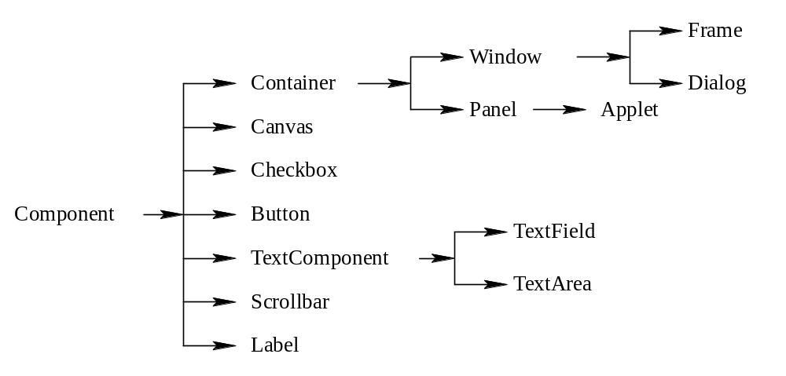
图 9.1

Slide 13
9.1.3 容器和布局管理器
从java.awt.Container类扩展的类称为容器，Container也是一个从Component扩展的抽象类。顾名思义，容器就是用来包含组件的，一个容器可以包含多个组件，也可以使用容器将相关组件关联在一起，成为一个整体。合理的使用容器可以简化图形界面的设计，而且对于组件的显示安排也很有用。表9.2列出了从java.awt.Container类派生的AWT容器类。后面我们还会详细说明这些容器的使用。

Slide 14
表9.2 Container的子类
子类
说 明
Applet
Panel.Applet的扩展，使所有Applet的超类
Dialog
对话框(可模式化或非模式化Window的扩展)
FieldDialog
用于选择文件的对话框
Frame
Window的扩展，应用程序的容器，可以有菜单和标题栏
Panel
Container的扩展，简单的容器
ScrollPane
滚动组件
Window
Container的扩展，没有菜单或边界，是Frame和Dialog的超类

Slide 15
容器只能记录包含的组件，而布局管理器则负责指定容器中组件的位置和大小。Java的布局管理器只需要确定组件和其他组件的相对位置，而不需要决定它的坐标，这样的安排令与平台无关的用户界面更易于实现。AWT中提供了五种布局管理器：
● BorderLayout：该布局管理器将容器划分为东、南、西、北、中五个区域，当添加组件到容器中时，要指明将容器放置到哪一个区域中。它是Frame类的缺省布局管理器（也是Swing的JFrame类的缺省布局管理器）。

Slide 16
● CarderLayout：该布局管理器将容器当作一个卡片栈，添加到容器中的每个组件都被放置在一个单独的卡片上，但每次只能显示一张卡片。
● FlowLayout：该布局管理器将添加到容器中的组件按从上到下，从左到右的顺序依次排列。它是容器Panel和Applet（小程序）缺省使用的布局管理器。
● GridLayout：该布局管理器将容器分成相同尺寸的网格，将添加到容器中的组件按从左到右、从上到下的顺序放置在每一个网格中。

Slide 17
● GridBagLayout：该布局管理器也是将容器分成网格，它和GridLayout不一样的是，一个组件可以占据不止一个网格的位置。
关于布局管理器将在后面的章节中进行更深入的讨论，现在最重要的是站在高层次上理解布局管理器是如何协助容器管理组件的布局的。

Slide 18
9.1.4 可视组件的始祖类——Component类
前面已经提到，Component类是大多数组件的超类，而Component类则直接继承Object类。Component类是一个抽象类，所以是不能直接使用，它为子类提供了非常多的虚拟方法。我们先简单介绍一下Component类提供的一些主要方法（其他方法看JAVA API）：
● public boolean contains(int x, int y)
● public boolean contains(Point p)
以上两个方法用于检查(x, y)或者对象p这个点是否落在组件的范围之内(其中，(x, y)坐标是相对于此组件的左上角的)，是则返回true，否则返回false。

Slide 19
● public Color getBackground()
返回组件的背景颜色，若组件没有设置背景颜色，则会返回其父组件(包含该组件的组件)的背景颜色。
● public void setBackground(Color c)
设置组件的背景颜色，若参数c的值为null，则会将背景颜色设为其父组件的背景颜色。
● public Rectangle getBounds()
返回组件外框矩形的范围，这个范围定义了组件的宽、高和相对其容器的坐标位置。

Slide 20
● public void setBounds(int x, int y, int width, int height)
● public void setBounds(Rectangle r)
设置组件的位置、宽度和高度，可用于移动组件或改变其大小。除非此组件的容器没有使用布局管理器，否则这两个方法不生效。
● public Component getComponentAt(int x, int y)
● public Component getComponentAt(Point p)

Slide 21
判断组件或组件中的子组件(包含的组件)中，是否有一个包含(x, y)这个点的组件，是则返回该组件，否则返回null。该方法只检查一级子组件，如果点(x, y)在其子组件的子组件中，则只会返回该组件第一级的子组件。
● public Cursor getCursor()
返回组件的鼠标光标对象。如果该组件没有设置鼠标光标，则返回其父组件的鼠标光标。

Slide 22
9.2 窗 口 类
AWT提供了三个在屏幕上显示窗口的组件：Window、Frame和Dialog。这三个组件都用于显示窗口，而且相互之间的区别也不明显，因此有时候很难确定到底使用哪个组件更好。为了帮助大家区分它们的不同用法，表9.3列出了各组件的属性特征。

Slide 23
表9.3 Window、Frame与Dialog组件的属性
属 性
Window
Frame
Dialog
模式化
不是
不是
不是(可设置)
可调大小
不可
可
可
标题栏
无
有
有
边界
无
有
有
标题
无
有
有
菜单栏
无
有
无
焦点管理器
有
有
有
警告字符串
有
有
有
图表
无
有
无
定位到框架
可
不可
可

Slide 24
9.2.1 窗口(Window)
java.awt.Window是三个窗口组件中最基本的组件，它实际上是Frame与Dialog组件的超类。窗口组件没有边界、标题栏与菜单栏，而且大小不可以调整。其次，如果用户在程序设计过程中，需要利用悬浮在其他组件上方的无边界矩形框显示信息，则窗口是最佳选择。常用窗口实现的界面包括：产品信息的封面(如Outlook等软件启动时，显示在屏幕中间且几秒后自动消失的封面窗口)，提示帮助信息(如使用金山词霸等软件时，移动鼠标到某个英文单词上时自动弹出的解释信息)等。

Slide 25
下面我们通过一个例子来学习如何使用窗口类：
例9.1 FrameDemo.java
import java.awt.*;
public class SplashDemo extends Frame
{ Window window;
static public void main(String[] args)
{SplashDemo frame = new SplashDemo(); }
public SplashDemo()
{ window = new Window(this);

Slide 26
Dimension scmSize = Toolkit.getDefaultToolkit().getScreenSize();
int width = 300;
int height = 200;
window.setLocation(scmSize.width/2-(width/2),scmSize.height/2-(height/2));
window.setSize(width, height);
window.show();

Slide 27
window.toFront();
try { Thread.currentThread().sleep(3000);}
catch (Exception e) {e.printStackTrace();}
window.dispose();
System.exit(0); }
}
这是个使用Window的窗口在屏幕上显示一个矩形窗口类的实例，这个窗口没有边界、标题栏与菜单栏，在屏幕上停留3秒后自动消失。如果在窗口中加载一幅图片，则能实现一个类似Outlook的封面窗口。

Slide 28
程序中用到了工具类的方法Toolkit.getDefaultToolkit().getScreenSize()。Toolkit类是一个包含许多有用的本地工具方法的类。getScreenSize()方法的作用是取得显示器的像素尺寸。
程序的运行结果如图9.2所示。

Slide 29
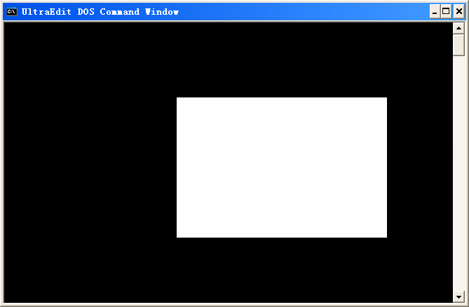
图 9.2

Slide 30
9.2.2 框架(Frame)
java.awt.Frame是Window的一个子类，它是带有标题栏和边界的窗口，而且允许调整大小。另外，用户还可以为框架附加一个菜单栏。用户在程序设计过程中，当程序窗口需要图表化或者需要包含菜单栏时，则可以选择使用框架组件。
构造一个框架后，可以用add()方法来给框架添加组件。框架的缺省布局管理器属性是BorderLayout。可以用setLayout()方式来改变布局管理器属性。

Slide 31
框架类中的Frame(String)构造方法创建一个由String规定标题的新的不可见的框架对象。
例9.2 FrameDemo.java
import java.awt.*;
public class FrameDemo extends Frame
{ public FrameDemo(String title)
{super(title);}
public static void main(String agrs[])
{ FrameDemo frame = new FrameDemo("Demo Frame");

Slide 32
frame.setLocation(100, 100);
frame.setSize(500, 200);
frame.setVisible(true); }
}
程序的运行结果如图9.3所示，它是一个具有标题、大小及背景颜色的框架。

Slide 33
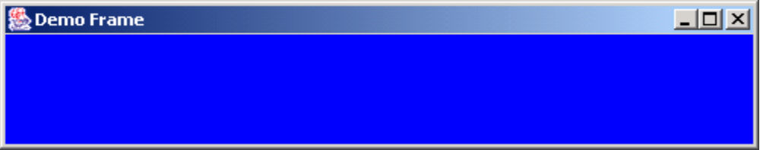
图 9.3

Slide 34
9.2.3 对话框(Dialog)
java.awt.Dialog也是Window的扩展类。与框架相同的是，对话框也拥有边界与标题栏，而且也可以调整大小；而与框架不同的是，对话框不支持附加菜单栏，而且对话框可以模式化属性设置，这是窗口和框架都不允许的。因此，如果用户在程序设计过程中需要创建一个临时窗口与用户交换信息时，使用模式对话框是最方便的。另外，AWT中还提供了Dialog类的一个常用的扩展类——FileDialog(文件对话框)。它可以为用户选择一个待打开或保存的文件。

Slide 35
可以说对话框是介于窗口和框架之间的，对话框和框架相比各有特色。我们来看一个典型的对话框的例子。
例9.3 DialogDemo.java
import java.awt.*;
public class DialogDemo
{
public static void main(String agrs[])
{ Frame frame = new Frame();

Slide 36
Dialog dialog = new Dialog(frame, "Demo Dialog", false);
dialog.setLocation(100, 100);
dialog.setSize(500, 100);
dialog.setVisible(true); }
}
程序运行结果如图9.4所示。

Slide 37
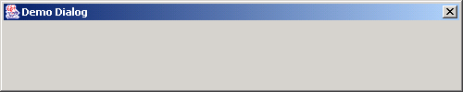
图 9.4

Slide 38
9.3 AWT基本组件
9.3.1 按钮(Button)
按钮应该是我们最熟悉的可视组件之一，这个组件提供了“按下并动作”的基本用户界面功能。我们可以构造一个带文本标签的按钮，用来告诉用户它的作用。例如：
例9.5 ButtonDemo.java
import java.awt.*;
import java.awt.event.*;

Slide 39
public class ButtonDemo extends Frame implements ActionListener
{ Button button;
public static void main(String[] args)
{ButtonDemo frame = new ButtonDemo();}
public ButtonDemo()
{ button = new Button("First");
button.addActionListener(this);
add(button);

Slide 40
setTitle("Button");
setSize(130, 100);
setVisible(true);}
public void actionPerformed(ActionEvent evt)
{String arg = evt.getActionCommand();
if (arg.equals("First"))
{System.out.println("Button press received.");}
}
}
程序的运行结果如图9.6所示。

Slide 41
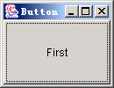
图 9.6

Slide 42
程序的运行结果如图9.6所示。
该例为Button注册了一个监听器。任何实现了被注册为监听者的ActionListener接口的类，它的actionPerformed()方法将在一个按钮被鼠标点击“按下”时被调用。
按钮被按下时调用的getActionCommand()方法在缺省情况下将返回触发组件的标签字符串(此处为按键的标签)。我们还可以通过setActionCommand()方法改变动作命令和标签。

Slide 43
9.3.2 复选框(Checkbox)
Checkbox组件提供一种简单的“开/关”输入设备，它旁边有一个文本标签。应用方式如下：
例9.6 CheckboxDemo.java
import java.awt.*;
import java.awt.event.*;
public class CheckboxDemo extends Frame implements ItemListener
{
public static void main(String[] args)

Slide 44
{CheckboxDemo frame = new CheckboxDemo(); }
public CheckboxDemo()
{ setTitle("Checkbox Test");
setSize(300, 100);
setLayout(new FlowLayout());
Checkbox one = new Checkbox("One", true);
Checkbox two = new Checkbox("Two", false);
Checkbox three = new Checkbox("Three", true);
one.addItemListener(this);
two.addItemListener(this);
three.addItemListener(this);

Slide 45
add(one);
add(two);
add(three);
setVisible(true);}
public void itemStateChanged(ItemEvent evt)
{ String state = "deselected";
if (evt.getStateChange() == ItemEvent.SELECTED)
state = "selected";
System.out.println(evt.getItem()+""+state); }
}
程序运行结果如图9.7所示。

Slide 46
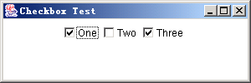
图 9.7

Slide 47
选取或不选取(取消)一个复选框的事件将被送往ItemListener接口。所传递的ItemEvent包含getStateChange()方法，它根据实际情况返回ItemEvent.DESELECTED或ItemEvent.SELECTED。getItem()方法将受到影响的复选框作为一个表示这个复选框标签的String对象返回。
程序中用到了一个布局管理器FlowLayout。前面我们已经提到了布局管理器的作用，此处为Frame添加FlowLayout的作用是让包含在其中的组件顺次排列。关于布局管理器的使用方法在9.5节中还将详细讨论。

Slide 48
9.3.3 复选框组—单选框(Checkbox Group-Radio Button)
复选框组提供了将多个复选框作为一个互斥的集合的方法，因此在任何时刻，这个集合中只有一个复选框的值是true。值为true的复选框就是当前被选中的复选框。你可以使用带有一个额外的CheckboxGroup参数的构造函数来创建一组中的各个复选框(正是这个CheckboxGroup对象将各个复选框连接成一组)。如果你这么做的话，那么复选框的外观会发生改变，而且所有和这个复选框组相关联的复选框将表现出“单选框”的行为。例如：

Slide 49
例9.7 CheckboxGroupDemo.java
import java.awt.*;
import java.awt.event.*;
public class CheckboxGroupDemo extends Frame implements ItemListener
{
public static void main(String[] args)
{CheckboxGroupDemo frame = new CheckboxGroupDemo();}
public CheckboxGroupDemo()
{ setTitle("Checkbox Test");

Slide 50
setSize(300, 100);
setLayout(new FlowLayout());
CheckboxGroup cbg = new CheckboxGroup();
Checkbox one = new Checkbox("One", false, cbg);
Checkbox two = new Checkbox("Two", false, cbg);
Checkbox three = new Checkbox("Three", true, cbg);
one.addItemListener(this);
two.addItemListener(this);
three.addItemListener(this);
add(one);

Slide 51
add(two);
add(three);
setVisible(true);}
public void itemStateChanged(ItemEvent evt)
{ String state = "deselected";
if (evt.getStateChange() == ItemEvent.SELECTED) state = "selected";
System.out.println(evt.getItem()+""+state); }
}
程序运行结果如图9.9所示。

Slide 52
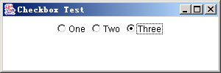
图 9.9

Slide 53
9.3.4 下拉列表(Choice)
下拉列表组件提供了一个简单的“从列表中选取一个”类型的输入方式。例如：
例9.9 ChoiceDemo.java
import java.awt.*;
import java.awt.event.*;
public class ChoiceDemo extends Frame implements ItemListener
{
public static void main(String[] args)
{ChoiceDemo frame = new ChoiceDemo(); }

Slide 54
public ChoiceDemo()
{ setSize(100, 150);
Choice choice = new Choice();
choice.add("First");
choice.add("Second");
choice.add("Third");
choice.addItemListener(this);
add(choice);
setVisible(true);}

Slide 55
public void itemStateChanged(ItemEvent evt)
{ String state = "deselected";
if (evt.getStateChange() == ItemEvent.SELECTED)
state = "selected";
System.out.println(evt.getItem()+""+state); }
}
程序运行结果如图9.9所示。

Slide 56
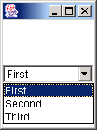
图 9.9

Slide 57
点击下拉列表组件时，它会显示一个列表，列表中包含了所有加入其中的条目。注意所加入的条目是String对象。ItemListener接口用来观察下拉列表组件的变化，其细节和复选框的相同。

Slide 58
9.3.5 标签(Label)
一个标签对象显示一行静态文本。程序员可以改变文本，但用户不能改变。标签没有任何特殊的边框和装饰。例如：
例9.9 LabelDemo.java
import java.awt.*;
public class LabelDemo extends Frame
{
public static void main(String[] args)
{ LabelDemo frame = new LabelDemo();
frame.setSize(100, 50);

Slide 59

图 9.10

Slide 60
Label label = new Label("Hello");
frame.add(label);
frame.setVisible(true); }
}
程序运行结果如图9.10所示。
标签通常不处理事件，但也可以按照和画布相同的方式来处理事件。也就是说，只有调用了requestFocus()方法后，才能可靠地检取击键事件。

Slide 61
9.3.6 文本域(Textfield)
文本域是一个单行的文本输入设备，通常用于获取一行用户输入的字符，如用户名、密码的输入等。例如：
例9.10 TextfieldDemo.java
import java.awt.*;
import java.awt.event.*;
public class TextfieldDemo extends Frame implements ActionListener
{

Slide 62
public static void main(String[] args)
{TextfieldDemo frame = new TextfieldDemo(); }
public TextfieldDemo()
{ setSize(300, 100);
setLayout(new GridLayout(2, 2));
Label l1 = new Label("User:");
TextField user = new TextField("");
user.addActionListener(this);
Label l2 = new Label("Password:");
TextField pass = new TextField("");
pass.addActionListener(this);
add(l1);

Slide 63
add(user);
add(l2);
add(pass);
setVisible(true); }
public void actionPerformed(ActionEvent evt)
{ String arg = evt.getActionCommand();
System.out.println(""+arg); }
}

Slide 64
因为只允许有一行文字，所以当按下Enter或Return键时，ActionListener可以通过actionPerformed()检测到这个事件。如果需要，还可以增加其他的组件监听者。
除了注册一个ActionListener，你还可以注册一个TextListener来接收关于个别击键的通知。它的回调方法是textValueChanged(TextEvent)。程序运行结果如图9.11所示。

Slide 65
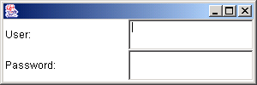
图 9.11

Slide 66
9.3.7 文本区(TextArea)
文本区是一个多行多列的文本输入设备。你可以用setEditable(boolean)将它设置成只读的。文本区将显示水平和垂直的滚动条。下面这个范例创建了一个4行×30字符的文本，最初它含有"Hello!"字符。
例9.11 TextAreaDemo.java
import java.awt.*;
import java.awt.event.*;
public class TextAreaDemo extends Frame implements TextListener

Slide 67
{
public static void main(String[] args)
{
TextAreaDemo frame = new TextAreaDemo();}
public TextAreaDemo()
{
setSize(300, 100);
TextArea area = new TextArea("Hello!", 4, 30);
area.addTextListener(this);
add(area);

Slide 68
setVisible(true);}
public void textValueChanged(TextEvent evt)
{ System.out.println(""+evt); }
}
用addTexListener指定的监听者将以和文本域相同的方式接收到关于击键的通知。
可以给文本区增加一般的组件监听者，然而，由于文本是多行的，按下Enter键将导致把另一个字符送入缓冲。如果你需要识别“输入的结束”，你可以在文本区旁放置一个“应用”或“确认”按钮，以便用户指明“输入的结束”。程序运行结果如图9.12所示。

Slide 69
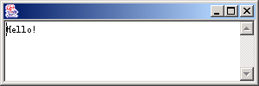
图 9.12

Slide 70
9.3.8 面板(Panel)
像Frame一样，Panel提供空间来连接任何GUI组件，包括其他面板。每个面板都可以有它自己的管理程序。一旦一个面板对象被创建，为了能被看见，必须将它添加到窗口或框架对象上。用Container类中的add()方式可以做到这一点。
下面的程序创建了一个小的黄色面板，并将它加到了一个框架对象上。

Slide 71
例9.12 FrameWithPanel.java
import java.awt.*;
public class FrameWithPanel extends Frame
{
public FrameWithPanel (String str)
{super (str); }
public static void main (String args[])
{ FrameWithPanel fr = new FrameWithPanel ("Frame with Panel");
Panel pan = new Panel();

Slide 72
fr.setSize(200,200);
fr.setBackground(Color.blue);
fr.setLayout(null);
pan.setSize (100,100);
pan.setBackground(Color.yellow);
fr.add(pan);
fr.setVisible(true);}
}
程序的运行结果如图9.15所示。

Slide 73
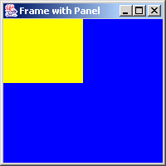
图 9.15

Slide 74
9.4 菜 单
菜单与其他组件有一个重要的不同：不能将菜单添加到一般的容器中，而且不能使用布局管理器对它们进行布局，只能将菜单加到一个菜单容器中。你可以通过使用setMenuBar()方法将菜单放到一个框架中，从而启动一个菜单“树”之后，便可以将菜单加到菜单条中，并将菜单或菜单项加到菜单中。
弹出式菜单是一个例外，因为它们可以以浮动窗口形式出现，因此不需要布局。

Slide 75
9.4.1 帮助菜单
菜单条的一个特性是你可以将其中一个菜单指定为帮助菜单。这可以用setHelpMenu(Menu) 来做到，但必须先加入到菜单条中，它才会和本地平台的帮助菜单以同样的方式被处理。对于X/Motif类型的系统，被设定为帮助菜单的菜单条将显示在菜单条的最右边。

Slide 76
9.4.2 菜单条(MenuBar)
一个菜单条组件是一个水平菜单。它只能加入到一个框架中，并成为所有菜单树的根。在一个时刻，一个框架可以显示一个菜单条。然而，你可以根据程序的状态修改菜单条，这样就可以在不同的时刻显示不同的菜单。例如：
Frame f = new Frame("MenuBar");
MenuBar mb = new MenuBar();
f.setMenuBar(mb);
菜单条不支持监听者。作为普通菜单行为的一部分，在菜单条的区域中发生的预期事件会被自动处理。

Slide 77
9.4.3 菜单(Menu)
菜单组件提供了一个基本的下拉式菜单。它可以加入到一个菜单条或者另一个菜单中。例如：
MenuBar mb = new MenuBar();
Menu m1 = new Menu("File");
Menu m2 = new Menu("Edit");
Menu m3 = new Menu("Help");
mb.add(m1);
mb.add(m2);

Slide 78
mb.setHelpMenu(m3);
f.setMenuBar(mb);
生成的菜单如图9.17所示。

Slide 79
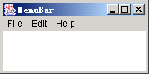
图 9.17

Slide 80
9.4.4 菜单项(MenuItem)
菜单项组件是菜单树的文本“叶”结点。它们通常被加入到菜单中，以构成一个完整的菜单。例如：
例9.16 MenuBarDemo.java
import java.awt.*;
import java.awt.event.*;
public class MenuBarDemo extends
Frame implements ActionListener
{
public static void main(String[] args)

Slide 81
{MenuBarDemo frame = new MenuBarDemo(); }
public MenuBarDemo()
{ setSize(200, 200);
MenuBar mb = new MenuBar();
Menu m1 = new Menu("File");
MenuItem mi1 = new MenuItem("New");
mi1.addActionListener(this);
MenuItem mi2 = new MenuItem("Load");
mi2.addActionListener(this);

Slide 82
MenuItem mi3 = new MenuItem("Save");
mi3.addActionListener(this);
MenuItem mi4 = new MenuItem("Quit");
mi4.addActionListener(this);
m1.add(mi1);
m1.add(mi2);
m1.add(mi3);
m1.add(mi4);
Menu m2 = new Menu("Edit");
Menu m3 = new Menu("Help");

Slide 83
mb.add(m1);
mb.add(m2);
mb.add(m3);
setMenuBar(mb);
setVisible(true); }
public void actionPerformed(ActionEvent evt)
{ String arg = evt.getActionCommand();
System.out.println(arg); }
}

Slide 84
通常，将一个ActionListener加入到一个菜单项对象中，以提供菜单的行为。程序的运行结果如图9.19所示。

Slide 85
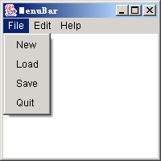
图 9.19

Slide 86
9.5 布 局 管 理 器
9.5.1 Flow Layout
Flow布局管理器用于对组件逐行地定位，每完成一行，一个新行便又开始。与其他布局管理器不一样的是，Flow布局管理器不限制它所管理的组件的大小，允许它们有自己的最佳大小。

Slide 87
Flow布局管理器允许将组件左对齐或右对齐。如果想在组件之间创建一个更大的最小间隔，可以规定一个界限。当用户对由Flow布局管理的区域进行缩放时，布局就发生变化，如图9.21所示。
下面的例子就是如何用类容器的setLayout()方法来创建Flow布局对象并安装它们的。
setLayout(new FlowLayout(int align,int hgap, int vgap));
对齐的值必须是FlowLayout.LEFT, FlowLayout.RIGHT或FlowLayout.CENTER。例如：
setLayout(new FlowLayout(FlowLayout.RIGHT, 20, 40));

Slide 88
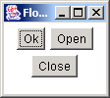
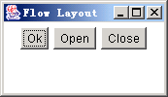
当用户改变窗口的大小时
图 9.21

Slide 89
例9.19构造并安装一个新的Flow布局，它带有规定好的居中对齐方式和一个缺省的5单位的水平和垂直间隙。这个模块代码将几个按钮添加到框架中的一个Flow布局中。
例9.19 FlowLayoutDemo.java
import java.awt.*;
public class FlowLayoutDemo
{ private Frame f;
private Button button1, button2, button3;

Slide 90
public static void main (String args[])
{ FlowLayoutDemo mflow = new FlowLayoutDemo();mflow.go();}
public void go()
{ f = new Frame ("Flow Layout");
f.setLayout(new FlowLayout());
button1 = new Button("Ok");
button2 = new Button("Open");
button3 = new Button("Close");
f.add(button1);

Slide 91
f.add(button2);
f.add(button3);
f.setSize (100,100);
f.setVisible(true);}
}
运行结果如图9.22所示。

Slide 92
图 9.22

Slide 93
9.5.2 BorderLayout
Border布局管理器为在一个Panel或Window中放置组件提供一个更复杂的方案。Border布局管理器包括五个明显的区域：东、南、西、北、中。
北占据面板的上方，东占据面板的右侧，等等。中间区域是在东、南、西、北都填满后剩下的区域。当窗口垂直延伸时，东、西、中区域延伸；而当窗口水平延伸时，南、北、中区域延伸，如图9.23所示。
Border布局管理器是用于Dialog和Frame的缺省布局管理器。

Slide 94
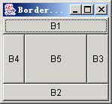
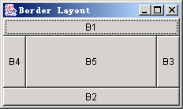
当用户改变窗口的大小时
图 9.23

Slide 95
注：当窗口缩放时，按钮相应的位置不变化，但其大小改变。
可以用从Container类继承的setLayout()方法来将布局设定为Border布局。下面的代码表示出了Border布局管理器的特性。

Slide 96
例9.20 BordLayoutDemo.java
import java.awt.*;
public class BordLayoutDemo
{ private Frame f;
private Button bn, bs, bw, be, bc;
public static void main(String args[])
{ BordLayoutDemo bord = new BordLayoutDemo();bord.go(); }
public void go()
{ f = new Frame("Border Layout");

Slide 97
bn = new Button("B1");
bs = new Button("B2");
be = new Button("B3");
bw = new Button("B4");
bc = new Button("B5");
f.add(bn, BorderLayout.NORTH);

Slide 98
f.add(bs, BorderLayout.SOUTH);
f.add(be, BorderLayout.EAST);
f.add(bw, BorderLayout.WEST);
f.add(bc, BorderLayout.CENTER);
f.setSize (200, 200);
f.setVisible(true); }
}
程序运行结果如图9.24所示。

Slide 99
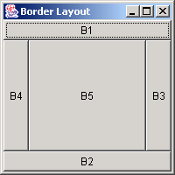
图 9.24

Slide 100
setLayout(new BorderLayout())构造并安装一个新Border布局，在组件之间没有间隙。
setLayout(new BorderLayout(int hgap, int vgap)构造并安装一个Border布局，在由hgap和vgap规定的组件之间有规定的间隙。在布局管理器中，组件必须被添加到指定的区域。区域名称拼写要正确，尤其是在选择不使用常量(如add(button,"Center"))而使用add(button,BorderLayout.CENTER)时，拼写与大写很关键。

Slide 101
可以使用Border布局管理器来产生布局，且带有在缩放时在一个方向、另一方向或双方向上都延伸的元素。
可以仅将单个组件添加到Border布局管理器五个区域的每一个当中。如果添加不止一个，只有最后一个看得见。后面的示例将演示如何用中间容器来允许不止一个组件被放在单个Border布局管理器区域的空间里。
注：布局管理器给予南、北组件最佳高度，并强迫它们与容器一样宽，但对于东、西组件，给予最佳宽度，而高度受到限制。

Slide 102
9.5.3 GridLayout
Grid布局管理器为放置组件提供了灵活性。它先用许多行和栏来创建管理程序，然后组件就填充到由管理程序规定的单元中。比如，由语句new GridLayout(3,2)创建的有三行两栏的Grid布局能产生如图9.25所示的六个单元。

Slide 103


当用户改变窗口大小时
图 9.25

Slide 104
Grid布局管理器总是忽略组件的最佳大小。所有单元的宽度是相同的，是根据单元数对可用宽度进行平分而定的。同样地，所有单元的高度也是相同的，是根据行数对可用高度进行平分而定的。
将组件添加到网格中的命令决定它们占有的单元。单元的行数是从左到右填充，就像文本一样，而页是从上到下由行填充。

Slide 105
9.5.4 GridBagLayout
最复杂的布局管理器是GridBagLayout。GridBagLayout与GridLayout有点相似，它也是将组件排在格子里，但是GridBagLayout在网格的基础上提供更复杂的布局。它允许单个组件在一个单元中不填满整个单元，而只是占用最佳大小，也允许单个组件扩展成不止一个单元，并且可以用任意顺序加入组件。

Slide 106
9.5.5 CardLayout
Card布局管理器能将界面看作一系列的卡，其中的一个在任何时候都可见。用add()方法可将卡添加到Card布局中。Card布局管理器的show()方法响应请求转换到一个新卡中。

Slide 107
9.5.6 不使用布局管理器
除了以上介绍的各种布局管理器，Java也允许程序员不使用布局管理器，而是直接指定各个组件的位置。不使用布局管理器的例子如下：
例9.24 NoLayoutDemo
import java.awt.*;
public class NoLayoutDemo
{ public static void main(String[] args)
{ Frame f = new Frame();
f.setLayout(null);

Slide 108
Choice cb = new Choice();
cb.addItem("item 1");
cb.addItem("item 2");
cb.addItem("item 3");
Button b1 = new Button("Button 1");
Button b2 = new Button("Button 2");
Button b3 = new Button("Button 3");
f.add(cb); f.add(b1);
f.add(b2); f.add(b3);
b1.setBounds(25, 25, 60, 26);

Slide 109
b2.setBounds(100, 40, 90, 22);
b3.setBounds(220, 30, 70, 55);
cb.setBounds(50, 90, 70, 19);
f.setSize(300, 150);
f.setVisible(true); }}

Slide 110
程序中用setBounds()方法设置每个组件的位置和大小。也许大家觉得这种方法才是我们常见的方式，看起来更简单和方便，但是请注意，Java的目的是通用于各种平台，不使用布局管理器显然无法做到这一点。另外，不使用布局管理器的界面，在用于改变窗口大小时是不会自动调整位置和大小的，这显然不是一种友好的界面设置方式。程序的运行结果如图9.29所示。

Slide 111
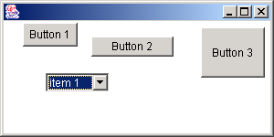
图 9.29

Slide 112
9.6 Java AWT事件处理机制
如果用户在用户界面层执行了一个动作(鼠标点击和按键)，这将导致一个事件的发生。事件是描述发生了什么的对象。存在各种不同类型的事件类用来描述各种类型的用户交互。事件源是一个事件的产生者。例如，在Button组件上点击鼠标会产生以这个Button 为源的一个ActionEvent。这个ActionEvent实例是一个对象，它包含关于刚才所发生的那个事件的信息的对象。事件处理器就是一个接收事件、解释事件并处理用户交互的方法。

Slide 113
9.6.1 事件的层次关系
从JDK1.1开始，事件接收和处理的方法发生了重要的改变。JDK1.0采用的是层次事件模型，而JDK1.1以上版本则采用的是委托事件模型。
层次模型是基于容器的。事件先发送到组件，然后沿容器层次向上传播。没有被组件处理的事件会自动地继续传播到组件的容器。

Slide 114
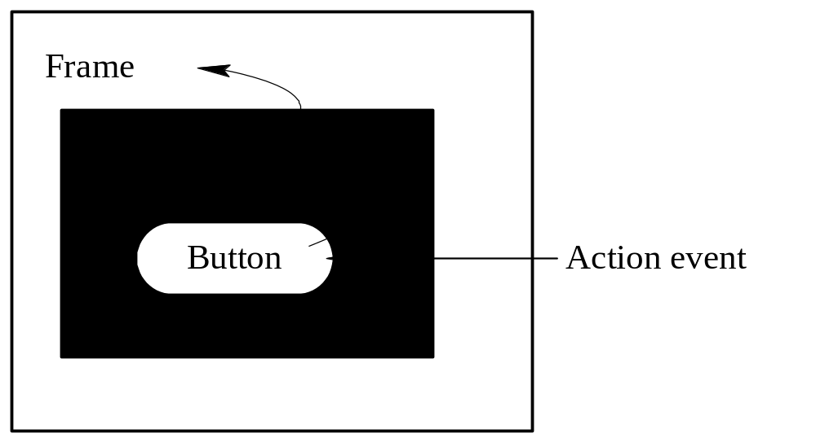
图 9.30

Slide 115
例如，图9.30中，Button对象(包含在一个Frame上的Panel中)上的鼠标点击首先向Button发送一个动作事件。如果它没有被Button处理，这个事件会被送往Panel，如果它在那儿仍然没有被处理，这个事件会被送往Frame。
这种模型有一个显著的优点：它简单，而且非常适合面向对象的编程环境。总的来说，所有的组件都继承了java.awt.Component类，而handleEvent()就在java.awt.Component类中。然而，这种模型也存在缺点：

Slide 116
(1) 事件只能由产生这个事件的组件或包含这个组件的容器处理。这个限制违反了面向对象编程的一个基本原则：功能应该包含在最合适的类中。而最适合处理事件的类往往并不是源组件的容器层次中的成员。
(2) 该模型中，大量的CPU周期浪费在处理不相关的事件上。任何对于程序来说不相关或者并不重要的事件会沿容器层次一路传播，直到最后被抛弃。处理的过程中不存在一种简单的方法来过滤事件。

Slide 117
(3) 为了处理事件，你必须定义接收这个事件的组件的子类，或者在基容器创建一个庞大的handleEvent()方法。
委托事件模型是在JDK1.1中引入的。在这个模型中，事件被送往产生这个事件的组件，然而，注册一个或多个称为监听者的类取决于每一个组件，这些类包含事件处理器，用来接收和处理这个事件。采用这种方法，事件处理器可以安排在与源组件分离的对象中。监听者就是实现了Listener接口的类。

Slide 118
事件是只向注册的监听者报告的对象。每个事件都有一个对应的监听者接口，规定哪些方法必须在适合接收那种类型的事件的类中定义。实现了定义那些方法的接口的类可以注册为一个监听者，如图9.31所示。

Slide 119
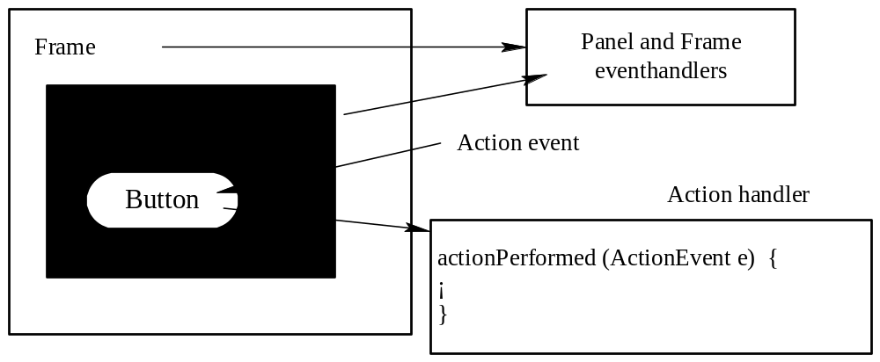
图 9.31

Slide 120
这种方法有以下优点：
(1) 事件不会被意外地处理。在层次模型中，一个事件可能传播到容器，并在非预期的层次被处理。
(2) 有可能创建并使用适配器(adapter)类对事件动作进行分类。
(3) 委托模型有利于把工作分布到各个类中。
(4) 新的事件模型提供对JavaBeans的支持。
这种方法也有一个缺点：尽管当前的JDK支持委托模型和JDK1.0事件模型，但不能混合使用JDK1.0和JDK1.1。

Slide 121
9.6.2 事件类型
我们已经介绍了在单一类型事件上、下文中从组件接收事件的通用机制。许多事件类在java.awt.event包中，也有一些事件类在API的其他地方。图9.32显示了事件的类层次关系。
对于每类事件，都有一个接口，这个接口必须由想接收这个事件的类的对象实现。这个接口还要求定义一个或多个方法，当发生特定的事件时，就会调用这些方法。表9.4列出了这些(事件)类型，并给出了每个类型对应的接口名称，以及所要求定义的方法。这些方法的名称是易于记忆的，名称表示了会引起这个方法被调用的源或条件。

Slide 122
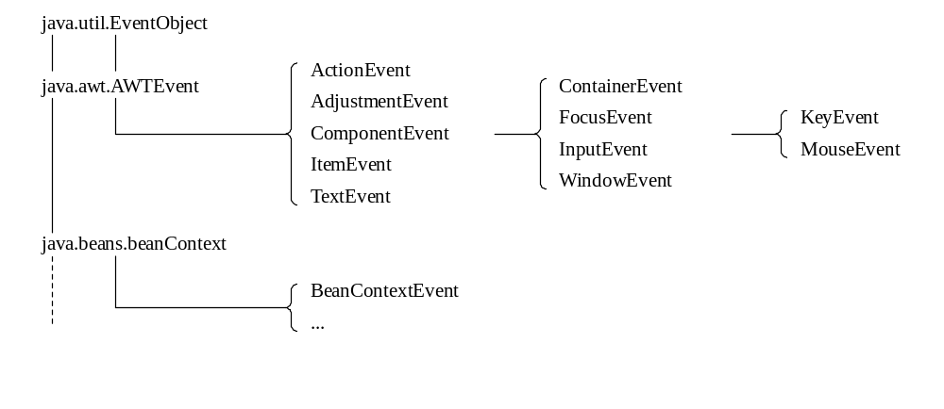
图 9.32

Slide 123
表9.4 方法类型和接口
Category
Interface Name
Methods
Action
ActionListener
actionPerformed(ActionEvent)
Item
ItemListener
itemStateChanged(ItemEvent)
Mouse motion
MouseMotionListener
mouseDragged(MouseEvent)
mouseMoved(MouseEvent)
Mouse button
MouseListener
mousePressed(MouseEvent)
mouseReleased(MouseEvent)
mouseEntered(MouseEvent)
mouseExited(MouseEvent)

Slide 124
Key
KeyListener
keyPressed(KeyEvent)
keyReleased(KeyEvent)
keyTyped(KeyEvent)
Focus
FocusListener
focusGained(FocusEvent)
focusLost(FocusEvent)
Adjustment
AdjustmentListener
adjustmentValueChanged
(AdjustmentEvent)
Component
ComponentListener
componentMoved(ComponentEvent)
componentHidden(ComponentEvent)
componentResized(ComponentEvent)
componentShown(ComponentEvent)

Slide 125
Window
WindowListener
windowClosing(WindowEvent)
windowOpened(WindowEvent)
windowIconified(WindowEvent)
WindowDeiconified(WindowEvent)
WindowClosed(WindowEvent)
WindowActivated(WindowEvent)
WindowDeactivated(WindowEvent)
Container
ContainerListener
componentAdded(ContainerEvent)
ComponentRemoved(ContainerEvent)
Text
TextListener
TextValueChanged(TextEvent)

Slide 126
9.6.3 事件处理过程
本节将通过一个范例说明事件的处理过程。它将跟踪鼠标被按下时，鼠标的移动情况(鼠标拖动)，还将监测当鼠标没有按下时，鼠标的移动情况(鼠标移动)。
当鼠标按下或没有按下时，移动鼠标产生的事件会被实现了MouseMotionListener接口的类的对象检取。这个接口要求定义两个方法，mouseDragged()和mouseMoved()。即使你只对鼠标拖动感兴趣，也必须提供这两个方法，但是mouseMoved()的体可以是空的。

Slide 127
要检取其他鼠标事件，包括鼠标点击，必须定义MouseListener接口。这个接口包括若干个事件，即mouseEntered、mouseExited、mousePressed、mouseReleased和mouseClicked。
发生鼠标或键盘事件时，有关鼠标的位置和所按下的键的信息可以从事件中得到，代码如下。

Slide 128
例9.25 ListenDemo.java
import java.awt.*;
import java.awt.event.*;
public class ListenDemo
implements MouseMotionListener, MouseListener
{ private Frame f;
private TextField tf;

Slide 129
public static void main(String args[])
{ ListenDemo two = new ListenDemo(); two.go(); }
public void go()
{ f = new Frame("Two listeners example");
f.add (new Label("Click and drag the mouse"),BorderLayout.NORTH);
tf = new TextField(30);
f.add (tf, BorderLayout.SOUTH);
f.addMouseMotionListener(this);
f.addMouseListener (this);
f.setSize(300, 200);

Slide 130
f.setVisible(true); }
public void mouseDragged (MouseEvent e)
{ String s = "Mouse dragging: X = " + e.getX() + " Y = " + e.getY();
tf.setText (s); }
public void mouseMoved (MouseEvent e) {}
public void mouseClicked (MouseEvent e) {}
public void mouseEntered (MouseEvent e)
{ String s = "The mouse entered";

Slide 131
tf.setText (s); }
public void mouseExited (MouseEvent e)
{ String s = "The mouse has left the building";
tf.setText (s); }
public void mousePressed (MouseEvent e) {}
public void mouseReleased (MouseEvent e) {}
}
运行以上程序可看到如图9.33所示界面。当在窗口中拖动鼠标时，底端的TextField中将显示鼠标的当前位置。

Slide 132
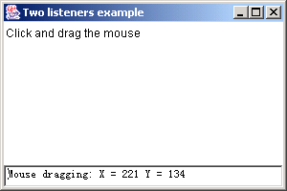
图 9.33

Slide 133
● 定义多了多个接口
这个类由代码：
implements MouseMotionListener, MouseListener
声明。声明多个接口时，可以用逗号隔开。

Slide 134
● 监听多个源
如果调用方法：
f.addMouseListener(this);
f.addMouseMotionListener(this);
则两种类型的事件都会引起ListenDemo类中的方法被调用。一个对象可以“监听”任意数量的事件源；它的类只需要实现所要求的接口。

Slide 135
9.7 Swing 基 础
从JDK1.2开始，AWT添加了被称为Swing的新GUI库。Swing是基于AWT基本结构创建的二级用户界面工具集，Swing提供了一整套GUI组件。为了保证可移植性，它是完全用Java语言编写的。

Slide 136
9.7.1 Swing的层次结构
与AWT比较，Swing提供了更完整的组件，引入了许多新的特性和能力。Swing API是围绕着实现AWT各个部分的API构筑的。这保证了所有早期的AWT组件仍然可以使用。

Slide 137
Swing是围绕着一个称为JComponent的新组件构建的，而JComponent则由AWT的容器类扩展而来。
图9.35说明了Swing组件的层次结构。

Slide 138
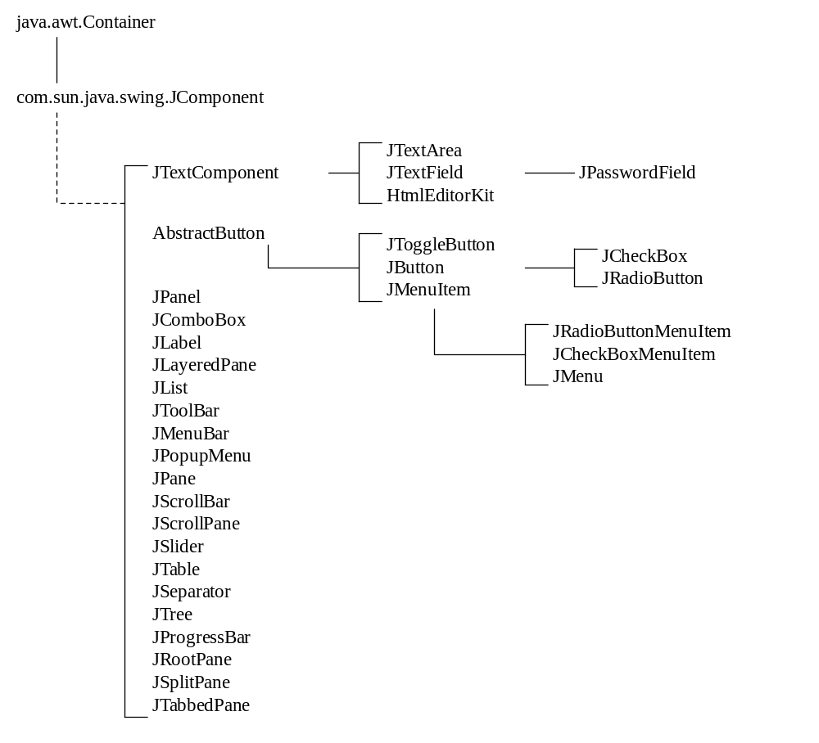
图 9.35

Slide 139
Swing容器
容器是一类能够在其中容纳其他组件的特殊组件。
  顶层容器：JFrame窗体
  中间容器：JPanel内容面板
  其它容器：JMenuBar菜单栏
窗口
内容面板
组件
Notes:
import java.awt.BorderLayout;
import java.awt.Color;
import java.awt.Dimension;
import java.awt.Toolkit;
import java.awt.event.WindowAdapter;
import java.awt.event.WindowEvent;
import javax.swing.JFrame;
import javax.swing.JPanel;
public class HelloWorldFrm extends JFrame {
private JPanel jContentPane;
private JPanel getJContentPane() {
if (jContentPane == null) {
jContentPane = new JPanel();
jContentPane.setBackground(Color.RED);
}
return jContentPane;
}
public HelloWorldFrm() {
initialize();
}
private void initialize() {
this.setSize(300, 200);
this.setContentPane(getJContentPane());
this.setTitle("第一个Swing实例");
this.centerShow();
this.addWindowListener(new WindowEventListener());
}
private void centerShow() {
Dimension screenSize = Toolkit.getDefaultToolkit( ).getScreenSize( );
Dimension frameSize = this.getSize( );
if (frameSize.height > screenSize.height) {
frameSize.height = screenSize.height;
}
if (frameSize.width > screenSize.width) {
frameSize.width = screenSize.width;
}
this.setLocation((screenSize.width - frameSize.width) / 2,
(screenSize.height - frameSize.height) / 2);
}
public static void main(String[] args) {
HelloWorldFrm frm = new HelloWorldFrm();
frm.setDefaultCloseOperation(JFrame.EXIT_ON_CLOSE);
frm.setVisible(true);
}
class WindowEventListener extends WindowAdapter {
public void windowOpened(WindowEvent e) {
System.out.println("窗口被打开");
}
public void windowClosing(WindowEvent e) {
System.out.println("窗口正在关闭");
System.exit(0);
}
}
}

Slide 140
9.7.2 Swing组件
Swing组件主要为文本处理、按钮、标签、列表、面板、组合框、滚动条、滚动面板、菜单、表格和树提供了组件。其中的一些组件如图9.36所示。

Slide 141
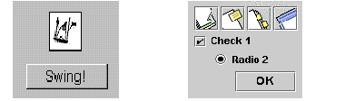
JApplet JButton
图 9.36

Slide 142
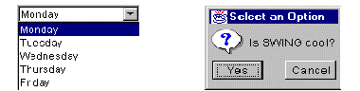
JComboBo
JOptionPane
图 9.36

Slide 143

JList
JLabel
图 9.36

Slide 144
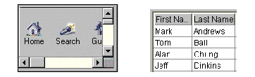
JScrollPane JTable
图 9.36

Slide 145

JScrollBar JSlider
图 9.36

Slide 146
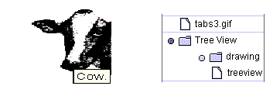
JToolti
Jtree
图 9.36

Slide 147
由于这些Swing组件的功能和用法和AWT组件基本相似，所以这里不再详细说明，大家使用时可以参考Sun公司提供的JDK API文档。
Swing都是作为JComponent的子类来实现的，它从JComponent继承了如下功能：
● 边框：你可以用setBorder()方法来指定在组件周围显示的边框。还可用一个EmptyBorder的实例来指定一个组件在其周围留有一定的额外空间。

Slide 148
● 双缓冲：双缓冲可以改善一个频繁被改变的组件的外观。现在，你不需要编写双缓冲代码，因为Swing已为你提供了。缺省情况下，Swing组件是双缓冲的。
● 提示框：通过用setToolTipText()方法来指定一个字符串，你可以提供给用户有关某个组件的帮助信息。当光标暂停在组件上时，所指定的字符串就会在组件附近的一个小窗口中显示出来。

Slide 149
● 键盘导航：使用registerKeyboardAction()方法，你可以让用户以键盘代替鼠标来操作GUI。用户为启动一个动作所必须按下的修饰键与字符的组合，由一个KeyStroke对象来表示。

Slide 150
● 应用程序范围的可插式外观和感觉：每个Java应用程序在运行时刻有一个GUIManager对象，它用于确定运行时刻Swing组件的外观和感觉。由于安全性的限制，你可以通过调用UIManager.setLookAndFeel()方法选择所有Swing组件的外观和感觉。在你所看见的东西背后，每个JComponent对象都有一个对应的ComponentGUI对象，它用来执行所有关于该JComponent的绘制、事件处理、大小判定等任务。

Slide 151
9.7.3 建立Swing窗口
Swing程序用JFrame对象实现了它们的窗口。JFrame类是AWT Frame类的一个子类。它还加入了一些Swing所独有的特性。例如：
例9.26 SwingDemo.java
import java.awt.*;
import javax.swing.*;
public class SwingDemo extends JFrame
{

Slide 152
public static void main(String[] args)
{ SwingDemo frame = new SwingDemo();
frame.setSize(300, 100);
frame.setVisible(true); }

Slide 153
public SwingDemo()
{ Container pane = getContentPane();
JPanel p = new JPanel();
p.setLayout(new FlowLayout());
JScrollPane sp = new JScrollPane(p);
JButton b1 = new JButton("Button 1");
JButton b2 = new JButton("Button 2");
p.add(b1);

Slide 154
p.add(b2);
JTextField tf = new JTextField("Hello!", 10);
p.add(tf);
JCheckBox one = new JCheckBox("One", true);
JCheckBox two = new JCheckBox("Two", false);
JCheckBox three = new JCheckBox("Three", true);
p.add(one);

Slide 155
p.add(two);
p.add(three);
pane.add(sp); }
}

Slide 156
这段代码与使用Frame的代码十分相似，Swing的各种组件用法也和AWT的对应组件基本相同，只是功能更为强大，组件也更多样(因为Swing组件的用法和前面介绍的AWT组件基本相同，这里不再一一举例，大家可以参考前面的例子，参看Java的API文档自己学习使用)。惟一的区别在于，你不能将组件加入到JFrame中，只能将组件加入到JFrame的content pane中，或者提供一个新的content pane。

Slide 157
一个content pane是一个包含除菜单条(如果有的话)外所有框架的可视组件的容器。要获得一个JFrame的content pane，可使用getContentPane()方法。要设置它的content pane(如前面例所示)可使用setContentPane()方法。程序的运行结果如图9.37所示。

Slide 158
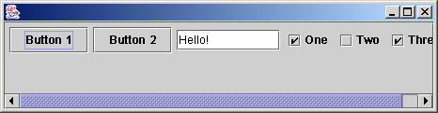
图 9.37

